Slide 1
A DNS Architecture for IoT: A Case Study in Transport Logistics
Karakostas, Bill. Procedia Computer Science 19 (2013): 594-601.
Seminário MO809 - 2º Semestre 2016

Slide 2
Sumário
Introdução
Visão Geral DNS
GS1 - The Global Language of Business & ONS(Object Name Service)
Organização e Escalabilidade
Proposta de Arquitetura e Avaliação
Referências

Slide 3
1. Introdução
Problema Típico Atualmente
Localizar um objeto onde quer que ele esteja a partir de uma URL:
www.tracking.com/findmyobject?id=1234567
Principal obstáculo: identificador único e global para objetos.
No caso acima:
Identificador único em um domínio: 1234567
Domínio: www.tracking.com
Solução:
A partir do domínio, encontrar um servidor que possa informar sobre o objeto do domínio.

Slide 4
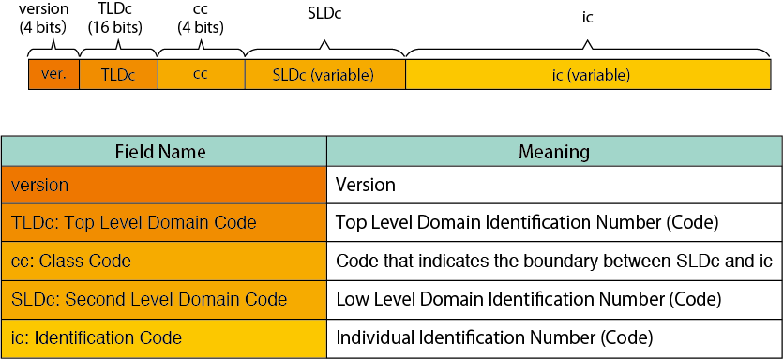
1. Introdução
Uma solução de identificação única para IoT
Ucode
The ucode is a 128-bit fixed length identifier system. Moreover, a mechanism to extend the ucode length in units of 128 bits has been prepared to meet the future demands so codes longer than 128 bits also can be defined.
Fonte: http://www.uidcenter.org/learning-about-ucode

Slide 5
1. Introdução
Para que a solução seja aplicável em IoT é necessário que exista uma mecanismo exposto publicamente para recuperação de informações sobre um objeto globalmente.
Assim, considera-se necessário a existência de um Domain Name System para IoT

Slide 6
1. Introdução
Objetivo
Propor e avaliar uma arquitetura de DNS para IoT.
Traduzir identificador de um objeto físico (URI) em um serviço onde informações sobre o objeto podem ser obtidas.

Slide 7
2. Visão Geral DNS(Domain Name System)
Necessidade (original) era traduzir “nomes”(host names) para endereços IPs(host IPs), pois nomes são mais fáceis de serem lembrados
Inicialmente implementado em arquivos locais (host files)
Domain Name System foi criado para dar escalabilidade e otimização na manutenção do sincronismo com o crescimento no número de hosts. DNS inclui:
Uma maneira de organizar os nomes - Domain Name Structure, e
Protocolos, serviços e métodos para armazenamento, atualização, recuperação.
Fonte: http://www.steves-internet-guide.com/dns-guide-beginners/

Slide 8
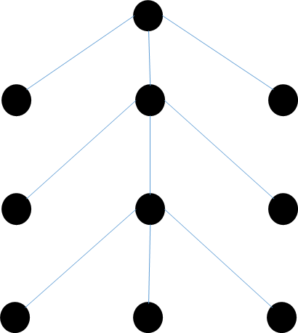
2. Visão Geral DNS(Domain Name System)
Domain Name System
Composto de:
DOMAIN NAME STRUCTURE: estrutura da árvore de nomes
RESORCE RECORDS: registros de dados associados aos nomes da estrutura
NAME SERVERS: servidores que mantêm a estrutura da árvore e registros
RESOLVERS: programas que extraem informações dos NAME SERVERS para os usuários
User side
Domain Name System
User
Application
Name Server
Name Server
Name Server
Name Server
Name Server
Name Server
Resolver
Fonte: [2]https://www.ietf.org/rfc/rfc1034.txt, [3]https://www.ietf.org/rfc/rfc1035.txt

Slide 9
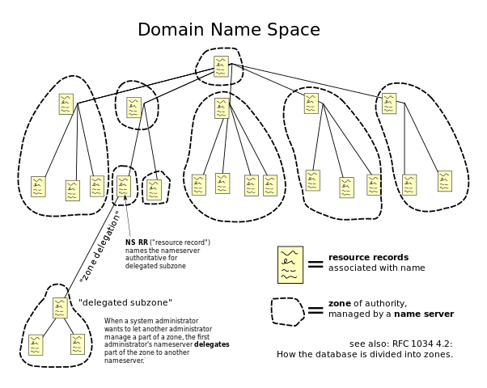
2. Visão Geral DNS(Domain Name System)
Fonte: https://en.wikipedia.org/wiki/Domain_Name_System

Slide 10
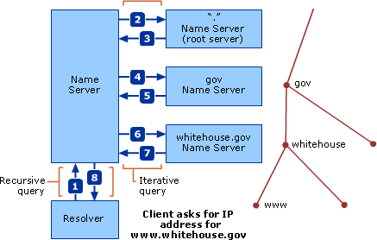
2. Visão Geral DNS(Domain Name System)
Domain Name System (query example)
Fonte: https://technet.microsoft.com/en-us/library/dd197427(v=ws.10).aspx

Slide 11
2. Visão Geral DNS(Domain Name System)
RESOURCE RECORD
1 1 1 1 1 1
0 1 2 3 4 5 6 7 8 9 0 1 2 3 4 5
+--+--+--+--+--+--+--+--+--+--+--+--+--+--+--+--+
| |
/ /
/ NAME /
| |
+--+--+--+--+--+--+--+--+--+--+--+--+--+--+--+--+
| TYPE |
+--+--+--+--+--+--+--+--+--+--+--+--+--+--+--+--+
| CLASS |
+--+--+--+--+--+--+--+--+--+--+--+--+--+--+--+--+
| TTL |
| |
+--+--+--+--+--+--+--+--+--+--+--+--+--+--+--+--+
| RDLENGTH |
+--+--+--+--+--+--+--+--+--+--+--+--+--+--+--+--|
/ RDATA /
/ /
+--+--+--+--+--+--+--+--+--+--+--+--+--+--+--+--+
NAME an owner name, i.e., the name of the node to which this
resource record pertains.
TYPE two octets containing one of the RR TYPE codes.
CLASS two octets containing one of the RR CLASS codes.
TTL a 32 bit signed integer that specifies the time interval
that the resource record may be cached before the source
of the information should again be consulted. Zero
values are interpreted to mean that the RR can only be
used for the transaction in progress, and should not be
cached. For example, SOA records are always distributed
with a zero TTL to prohibit caching. Zero values can
also be used for extremely volatile data.
RDLENGTH an unsigned 16 bit integer that specifies the length in
octets of the RDATA field.
RDATA a variable length string of octets that describes the
resource. The format of this information varies
according to the TYPE and CLASS of the resource record.
Fonte: [3]https://www.ietf.org/rfc/rfc1035.txt

Slide 12
2. Visão Geral DNS(Domain Name System)
RESOURCE RECORD
1 1 1 1 1 1
0 1 2 3 4 5 6 7 8 9 0 1 2 3 4 5
+--+--+--+--+--+--+--+--+--+--+--+--+--+--+--+--+
| |
/ /
/ NAME /
| |
+--+--+--+--+--+--+--+--+--+--+--+--+--+--+--+--+
| TYPE |
+--+--+--+--+--+--+--+--+--+--+--+--+--+--+--+--+
| CLASS |
+--+--+--+--+--+--+--+--+--+--+--+--+--+--+--+--+
| TTL |
| |
+--+--+--+--+--+--+--+--+--+--+--+--+--+--+--+--+
| RDLENGTH |
+--+--+--+--+--+--+--+--+--+--+--+--+--+--+--+--|
/ RDATA /
/ /
+--+--+--+--+--+--+--+--+--+--+--+--+--+--+--+--+
TYPE value and meaning
A 1 a host address
NS 2 an authoritative name server
MD 3 a mail destination (Obsolete - use MX)
MF 4 a mail forwarder (Obsolete - use MX)
CNAME 5 the canonical name for an alias
SOA 6 marks the start of a zone of authority
MB 7 a mailbox domain name (EXPERIMENTAL)
MG 8 a mail group member (EXPERIMENTAL)
MR 9 a mail rename domain name (EXPERIMENTAL)
NULL 10 a null RR (EXPERIMENTAL)
WKS 11 a well known service description
PTR 12 a domain name pointer
HINFO 13 host information
MINFO 14 mailbox or mail list information
MX 15 mail exchange
TXT 16 text strings
AAAA 28 host IPv6
NAPTR 35 {common use - IP Telefony with SIP}
SRV 33 {common use – servisse map = hostname + port}
Fonte: [3]https://www.ietf.org/rfc/rfc1035.txt, [5]Pro DNS and BIND 10 by Ron Aitchison

Slide 13
2. Visão Geral DNS(Domain Name System)
Master and Slave DNS servers
Fonte: [5]Pro DNS and BIND 10 by Ron Aitchison

Slide 14

3. GS1 - The Global Language of Business
GS1 Story
It all began with a barcode
Beep! On 26 June 1974, a packet of chewing gum became the first barcoded product to be scanned in store. Today, barcodes play a crucial supply chain role, ensuring products hit retail shelves at the right times.
How we got here
1973: The barcode standard is agreed
Industry leaders in the US select a single standard for product identification. Still used today, it’s known as the GS1 barcode.
1974: The first barcode is scanned
On 26 April, a packet of chewing gum becomes the first barcoded product to be scanned in a supermarket.
1977: The GS1 system is launched
The European Article Numbering (EAN) Association — later called GS1 — opens an office in Brussels. Its founding members launch an identification system to improve supply chain efficiency.
…..
2004: The first standard for RFID is created
With Radio Frequency Identification (RFID) Chips becoming more common, we create a standard for their implementation and use.
Fonte: http://www.gs1.org/about

Slide 15
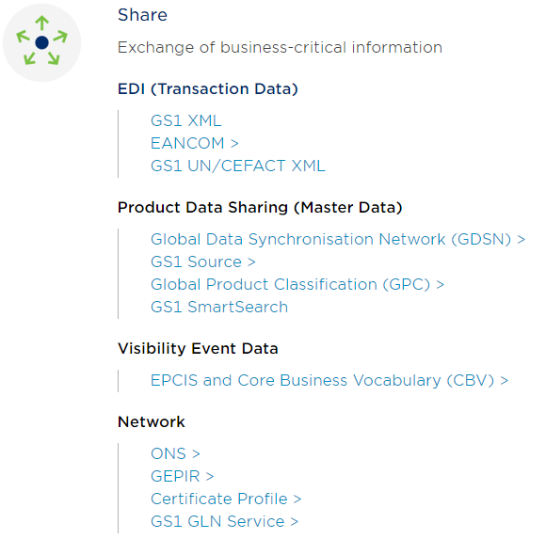


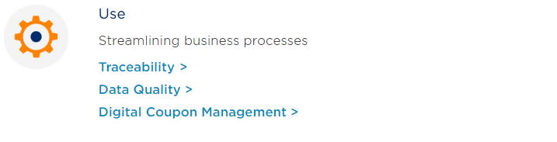
3. GS1 - The Global Language of Business (standards)
Fonte: http://www.gs1.org/standards

Slide 16

3. GS1 - The Global Language of Business (industries)
GS1 standards underpin supply chains, reduce costs and deliver exceptional efficiency in many different industries. But our core sectors are retail, healthcare, transport and logistics and foodservice. Explore this section to learn how we’re transforming supply chains in these areas.
Fonte: http://www.gs1.org/industries

Slide 17
3. GS1 - The Global Language of Business
Standard GS1 Object Name Service (ONS) version 2.0.1
Overview of Object Name Service (ONS) and specifies how ONS uses the Domain Name System (DNS) infrastructure and implementation
It is a formal specification of an implementation of the Dynamic Delegation Discovery System (DDDS) algorithm to locate authoritative metadata and services associated with a given GS1 Identification Key.
Fonte: [4]http://www.gs1.org/sites/default/files/docs/epc/ons_2_0_1-standard-20130131.pdf

Slide 18
3. GS1 - The Global Language of Business
Standard GS1 Object Name Service (ONS) version 2.0.1
The purpose of ONS is to discover data and services associated with a GS1 Identification Key
Multiple sets of data and services may exist for that key
The appropriate DNS record type is the Naming Authority PoinTeR (NAPTR) [RFC 3403].
Fonte: [4]http://www.gs1.org/sites/default/files/docs/epc/ons_2_0_1-standard-20130131.pdf

Slide 19
3. GS1 - The Global Language of Business
Standard GS1 Object Name Service (ONS) version 2.0.1
Typical ONS query
Global Trade Item Number (GTIN):
50614141322607
EPCIS
en|ca|gtin|50614141322607
7.0.6.2.2.3.1.4.1.4.1.6.0.5.gtin.id.onsepc.com
Fonte: [4]http://www.gs1.org/sites/default/files/docs/epc/ons_2_0_1-standard-20130131.pdf

Slide 20
4. Organização e Escalabilidade (estudo)
Organização e Estrutura do Domínio de Nomes
Level 0 - UN/CEFACT
Level 1 - Grandes Provedores Logísticos
Level 2 - Empresas, Distribuidores, etc...
Level n - Gateways, subdomain servers
Query → TopDomainName/Subdomain/sub-subdomain/serviceofobjectrequired/?ObjectID=ID
Query → TopDomainName/serviceofobjectrequired/?ObjectID=ID

Slide 21
4. Organização e Escalabilidade (estudo)
Escalabilidade da Estrutura de DNS Proposta
Considerando UPS – 50% do Mercado doméstico USA = 26.2M/dia
Equivale aprox. 1.1M/hora ou 300 consultas/s
Considerando o Mercado USA completo:
2x – Mercado complementado pelas outras empresas
5x a 10x – devido a consultas geradas por usuários/resolvers/erros, etc…
Pode chegar a 500M consultas/dia (comparável a media diária Google 3B/dia)

Slide 22
5. Proposta de arquitetura DNS e avaliação
Arquitetura Experimental
Resource Record tipo SRV
Informações:
TTL
Hostname + port
Localização Física
Temperatura
Etc...

Slide 23
5. Proposta de arquitetura DNS e avaliação
Ambiente de Simulação
Simulação através de 111 processos concorrentes escritos em Erlang.
Um processo Resolver gerando queries aleatórios para Level 0 com frequência variando de 1 a 50 consultas/s.
Resolver foi configurado para não usar cache.
Criados 1M de objetos gerando 1M de SRV RR com TTL aleatoriamente distribuídos de 0 a 2h.

Slide 24
5. Proposta de arquitetura DNS e avaliação
Ambiente de Simulação
Cliente
1 Processo Level 0
Estrutura
DNS
10 Processos Level 1
10 Processos Level 1
10 Processos Level 1
10 Processos Level 1
1 Processo
Resolver
1M
objetos
100 Processos Level 2
100 Processos Level 2
100 Processos Level 2
100 Processos Level 2
100 Processos Level 2
100 Processos Level 2
100 Processos Level 2
50 queries/s
100 Processos Level 2
1 Processo
Movimentação
Rede
30 migrações/s

Slide 25
5. Proposta de arquitetura DNS e avaliação
Ambiente de Simulação
No início da Simulação:
Caches Level 1 e 2 iniciados com dados válidos.
Level 1 – RR associando ObjectID com Server Level 2
Level 2 – SRV RR com informações sobre ObjectID
Utilizado 5 dias (120 horas de simulação)
Para observação do impacto da movimentação dos objetos no sucesso das consultas (movimentação foi simulado por um processo que alterava a associação dos objetos com os Servers Level 2)
Level 1 – DNS Error gerado por erro na associação ObjectID com Server Level 2
Level 2 – DNS Error gerado por expiração de TTL de um ObjectID ou “dirty cache”

Slide 26
5. Proposta de arquitetura DNS e avaliação
Performance da Arquitetura Simulada (~5h)
Parâmetros
1M keys(objects)
50 queries/s
Migrations:30 keys/s
Highlights
18.5% Level 1 DNS error
76% Level 2 DNS error

Slide 27
5. Proposta de arquitetura DNS e avaliação
Conclusões
18,5% DNS error level 1
Arquitetura com caching em 3 níveis é efetiva na redução da carga nos servidores Level 1
76% DNS error level 2
Um processo mais efetivo de sincronização dos servidores Level 2 deve ser avaliado.
Atualizações deve ter preferência por método “push” em vez de “pull”, porém para isso os gateways de rede provavelmente precisarão ser adaptados

Slide 28
6. Referências
[1] karakostas13 – A DNS Architecture for the Internet of Things- A Case Study in Transport Logistics
[2] mockapetris87a – Mockapetris, Paul. "IETF RFC 1034: Domain Names—Concepts and facilities." November1987. URL https://www.ietf.org/rfc/rfc1034.txt
[3] mockapetris87b - Mockapetris, Paul. "RFC 1035—Domain names—implementation and specification, November 1987." URL https://www.ietf.org/rfc/rfc1035.txt
[4] standardgs1-13 - Standard, Ratified. "GS1 Object Name Service (ONS).“
[5] Aitchison11 - Aitchison, Ron. Pro Dns and BIND 10. Apress, 2011.

Slide 29
FIM
810043 – Amaury Mausbach Filho

